Slide 1
Stakeholder POV

Slide 2
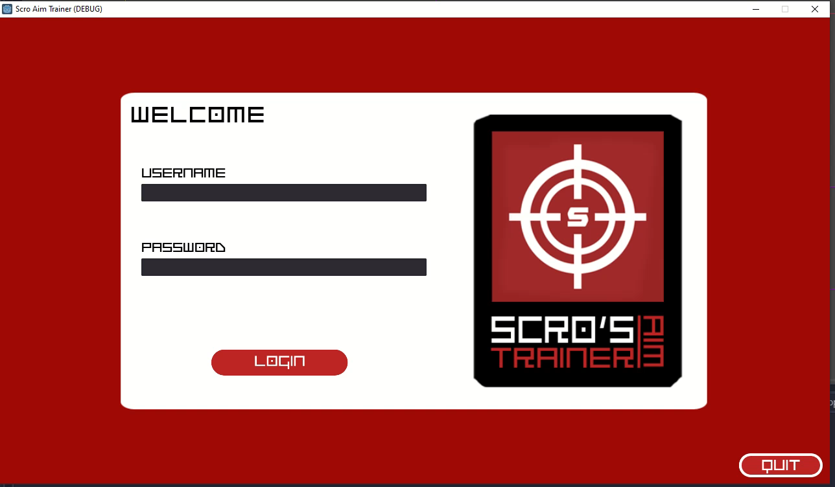
CAVAN’S POV:

Slide 3
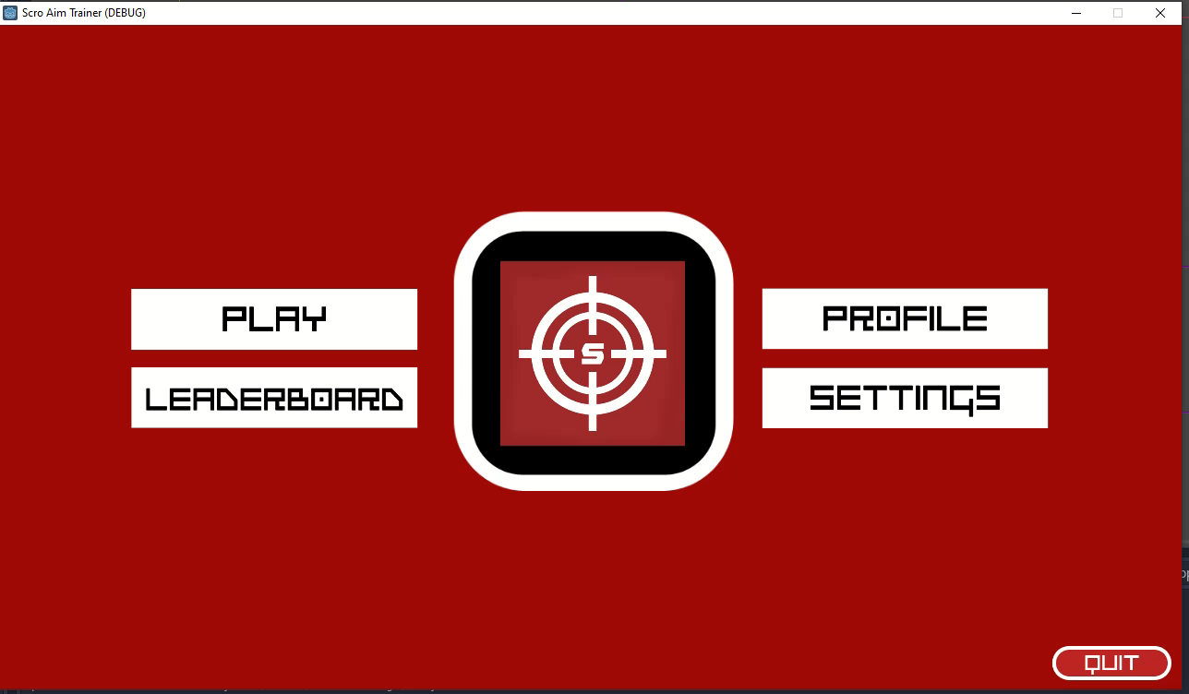
ADAM’S POV:

